Slide 1
"Импортозамещение и проблемы качества продукции Российских производителей"
Доклад Генерального директора
ООО «ДВР ЦЕНТР»
Баралейчука В.Г.

Slide 2
Структура российского рынка огнестойкого стекла по производителям в натуральном выражении, 2014 г.

Slide 3
Структура российского рынка огнестойкого стекла по производителям в натуральном выражении, 2016 г.

Slide 4
Изменения структуры рынка противопожарного стекла в России в 2017 году
Ценообразование – основа принятия решения в выборе поставщика
Радикальное изменение – российские производители превышают объем импорта
Переход переработчиков в производителей огнестойкого стекла по наливной технологии

Slide 5
Основные проблемы отечественных производителей
Стабильность качества заливного стекла – повышение значения человеческого фактора
Качество исходных компонентов для производства
Не ритмичность заказов

Slide 6
Направления работы отечественных производителей по импортозамещению
Поиск и поддержка старых (имеющихся) отечественных разработок
Перенос европейских разработок в Россию
Инвестиции в инновационные разработки

Slide 7
Физические характеристики стекол PFG
Светопропускание
Морозостойкость
Стойкость к УФ излучению
Влагостойкость
Оптические искажения
Прочность

Slide 8
Качество работы переработчиков – производителей конструкций
Использование не сертифицированных материалов
Удешевление «любой ценой»
Ценовые противоборства – снижение фактической огнестойкости
Использование профильных систем не в огнестойком исполнении

Slide 9
Начало испытаний заявленные по сертификату EI60

Slide 10
Потеря целостности конструкции 4 минуты

Slide 11
Окончание испытаний стекло каленый стеклопакет – только целостность 17 минут

Slide 12
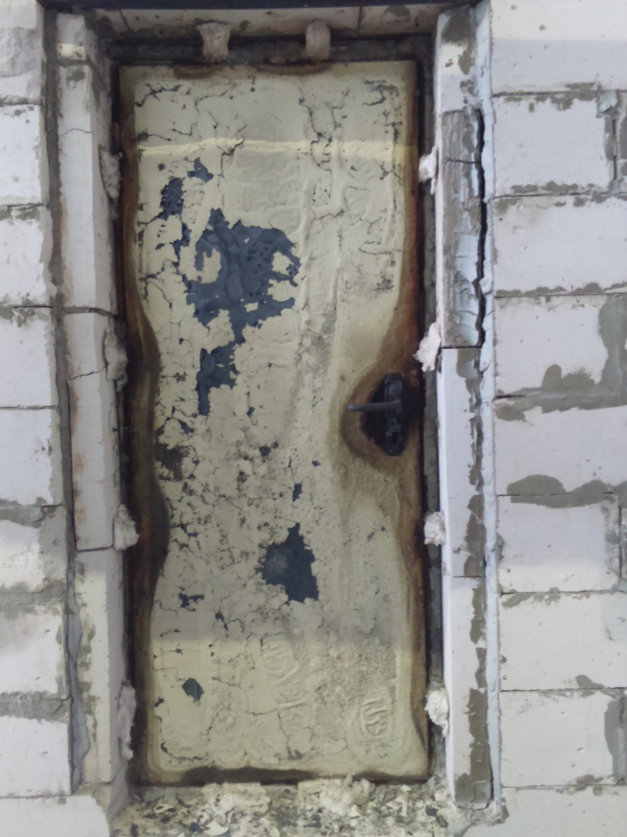
Противопожарная дверь огнестойкость 90 минут

Slide 13
Начало испытаний заявленные по сертификату EIW60

Slide 14
Потеря целостности 11 минут

Slide 15
Разрушение конструкции 17 минут

Slide 16
Разрушение конструкции

Slide 17
Наружные конструкции
Коэффициент сопротивления теплопередаче
Коррозионная стойкость
Сопротивление ветровым нагрузкам
вандалозащищенность

Slide 18
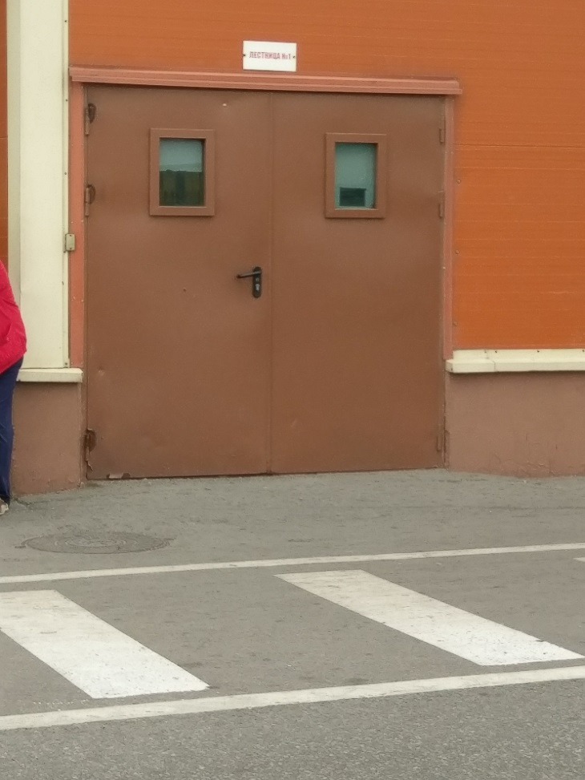
Наружные конструкции

Slide 19
Сертификация и контроль соответствия сертификатам производимой продукции

Slide 20
Новые виды противопожарной продукции на российском рынке
Маятниковые противопожарные двери
Раздвижные противопожарные двери
Противопожарные перегородки без импостов
Огнестойкое остекление шахт лифтов
Огнестойкие вентиляционные блоки
Огнестойкие вкладыши в профильные системы

Slide 21
Маятниковая противопожарная дверь

Slide 22
Противопожарная перегородка без импостов

Slide 23
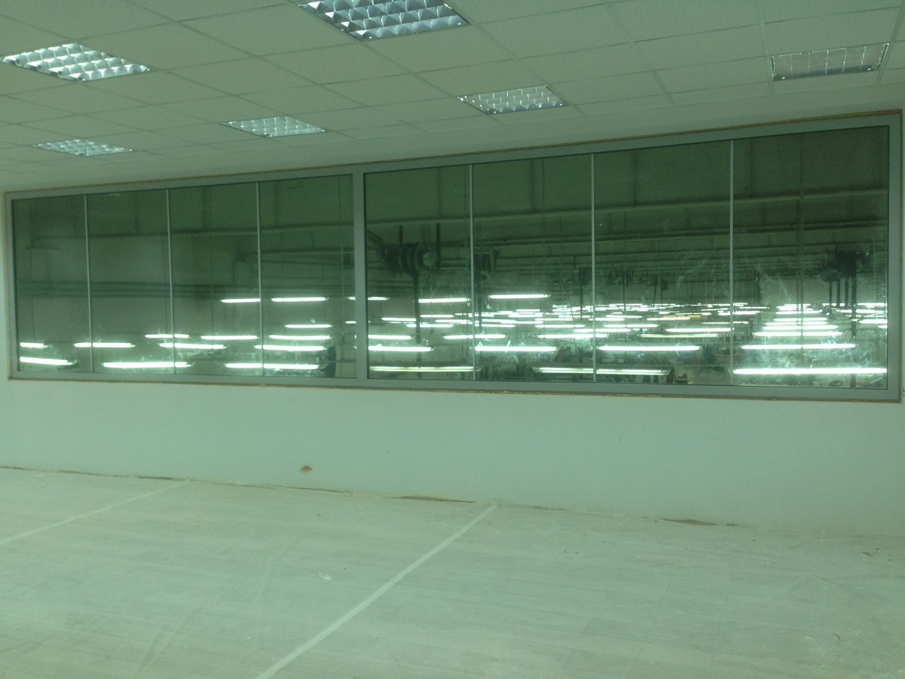

Slide 24
Окна горизонтального исполнения

Slide 25
Сдвижные самозакрывающиеся окна

Slide 26
Окна – противодымные экраны. Метрополитен

Slide 27
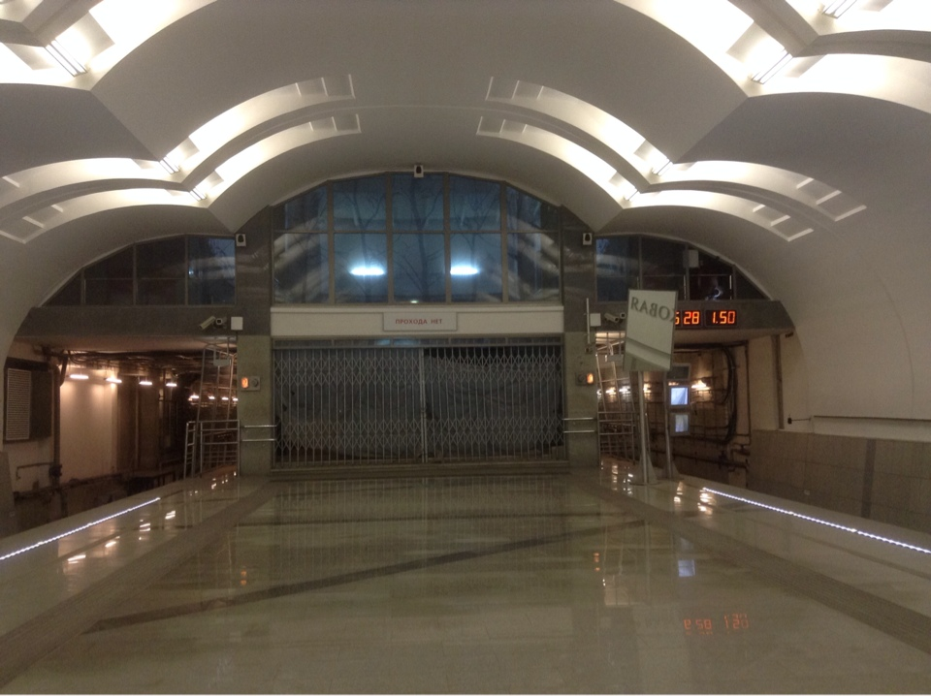

Slide 28
Остекленная галерея с глухим огнестойким покрытием. Звездный городок.

Slide 29
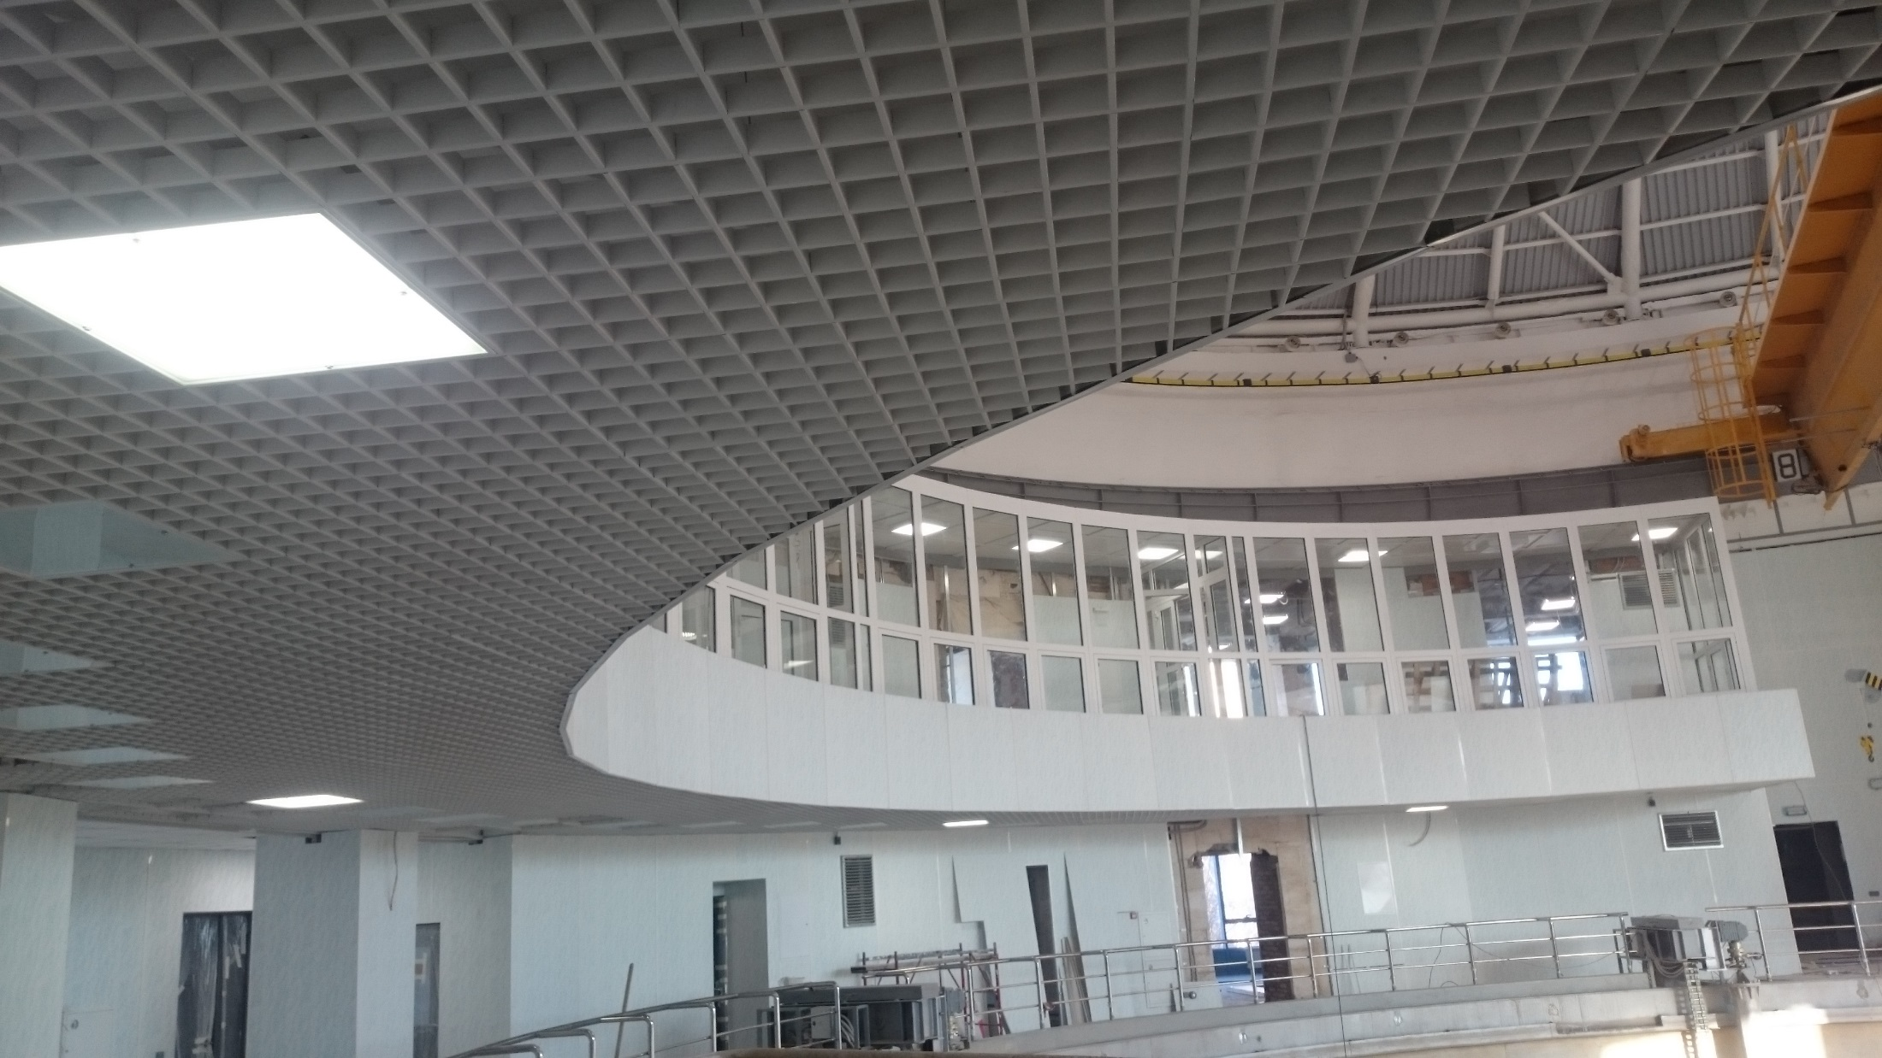

Slide 30
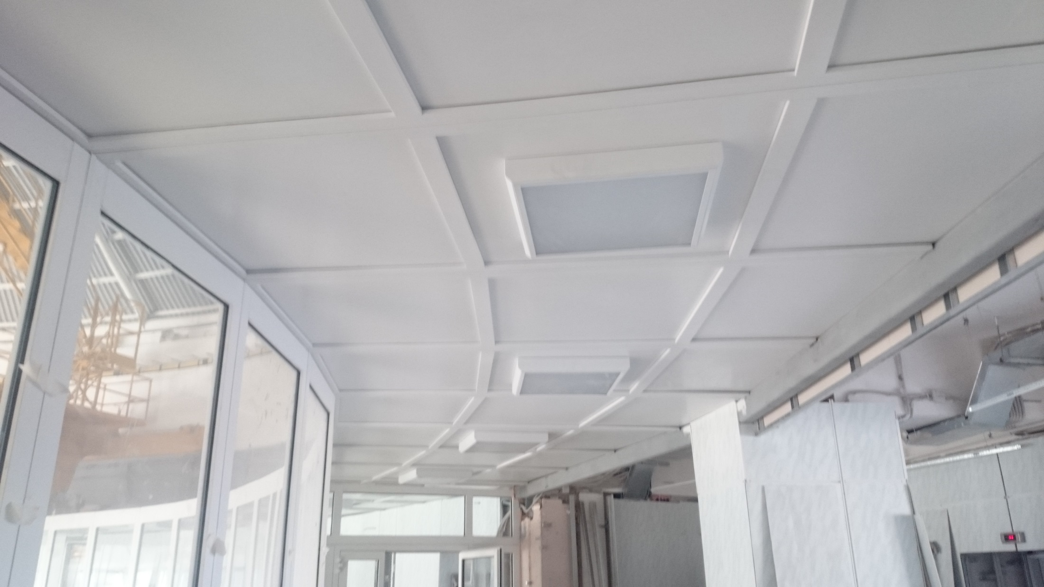

Slide 31
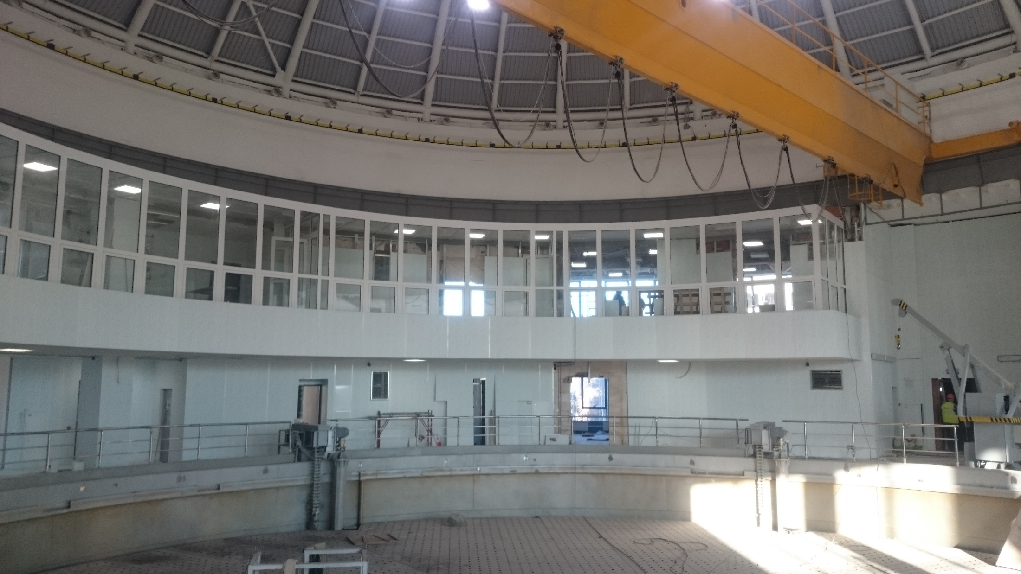

Slide 32
Перинатальный центр

Slide 33
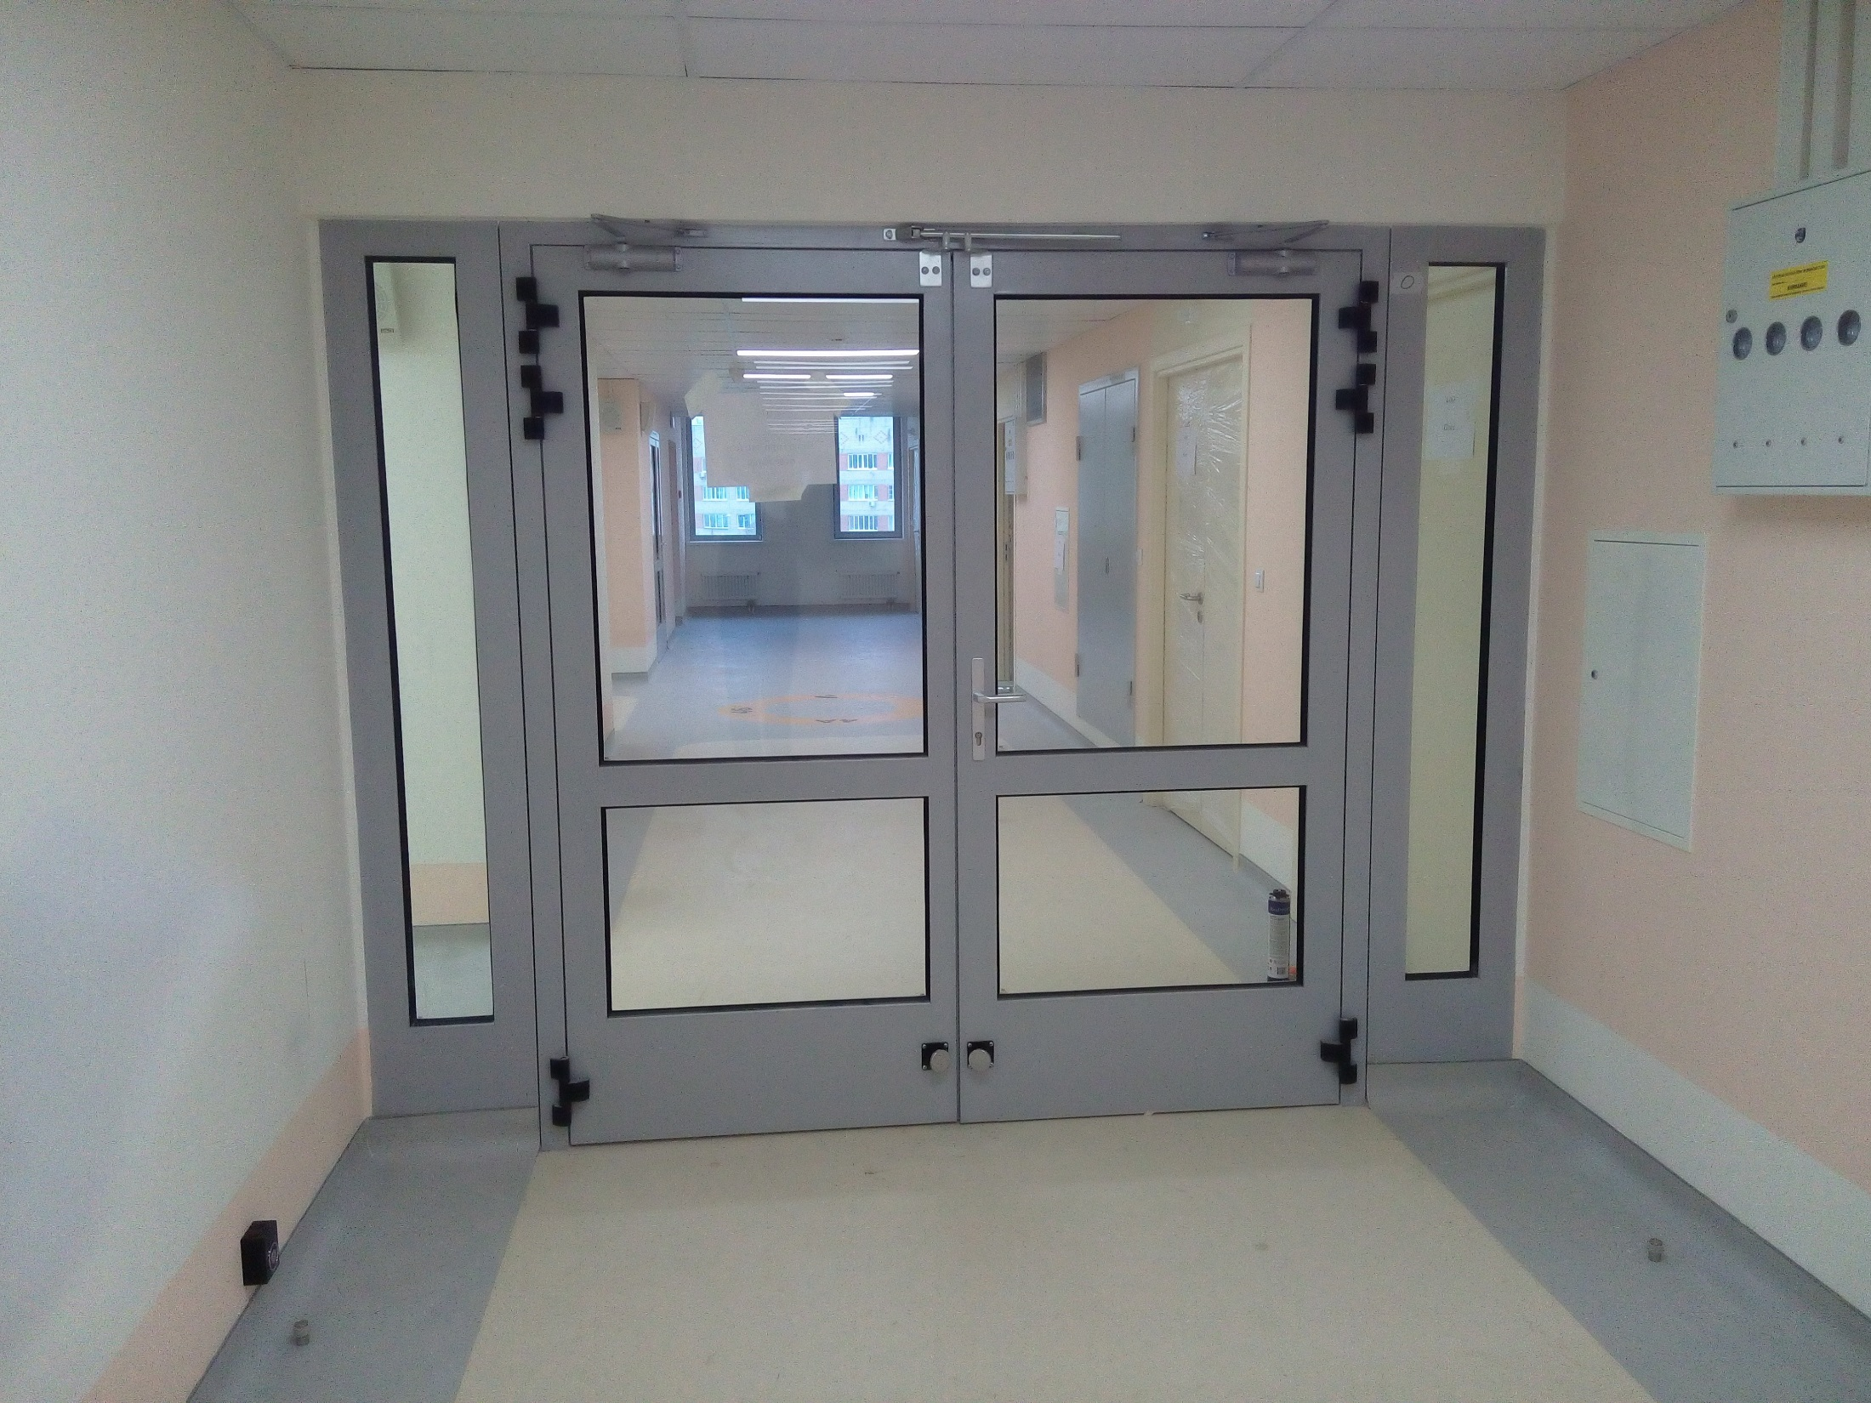

Slide 34
Специальные свойства противопожарных изделий
Коррозионная стойкость – изготовление из оцинкованной или нержавеющей стали
Высокий коэффициент сопротивления воздушному шуму (до 42 дБ)
Высокая теплоизолирующая способность - наружные исполнения с тепловыми разрывами по коробке и полотну.
Двери и ворота для туннелей с расчетной ветровой нагрузкой более 2000 Па

Slide 35
Приглашаем к сотрудничеству!
ООО «ДВР центр»
Москва, Пролетарский проспект 24
(495) 5-103-206, 4-112-911
dwrcenter.ru

